Slide 1

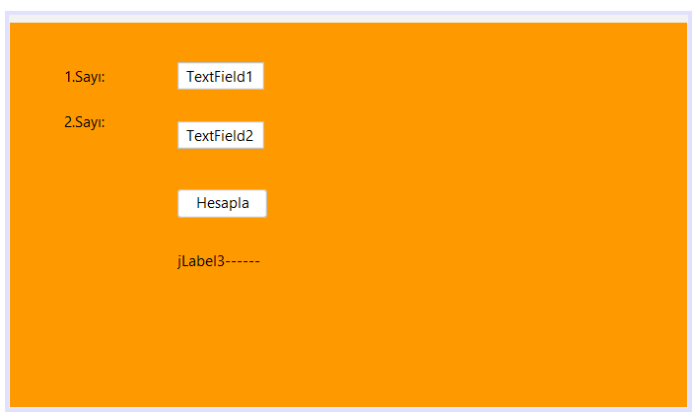
private void jButton1_hesaplaActionPerformed(java.awt.event.ActionEvent evt) {
// TODO add your handling code here:
int sayi1,sayi2,toplam;
sayi1 =Integer.parseInt(jTextField1.getText()); // sayıyı integer'e çevirir
sayi2 = Integer.parseInt(jTextField2.getText()); // sayıyı integer'e çevirir
toplam = sayi1 + sayi2; // verilen iki sayıyı toplar
lblToplam.setText(String.valueOf(toplam)); // stringe dönüştürülüp JLabele yazdırılır
}

Slide 2

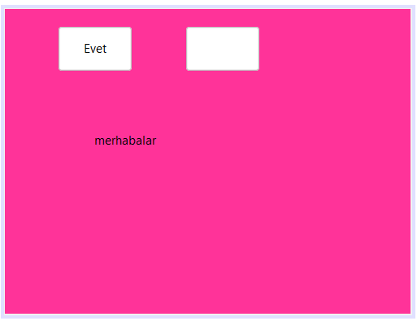
private void
jButton1MouseEntered(java.awt.event.MouseEvent evt) {
jButton2.setText("Merhaba"); //fare ile buttonu gittiğimiz zaman
// buttun2 içerisne merhaba yaz
jLabel1.setText("BU KISIM AKIF");
}
private void jButton2ActionPerformed(java.awt.event.ActionEvent evt) {
// TODO add your handling code here:
jLabel1.setText("Label Texti değişti");
//button2 ye tıkladığı zaman metni yaz
}
private void jButton1MouseExited(java.awt.event.MouseEvent evt) {
jLabel1.setText("çıkış yaıldı");
}
private void jButton1ActionPerformed(java.awt.event.ActionEvent evt) {
jLabel1.setText("Hareketlilik var");
}

Slide 3

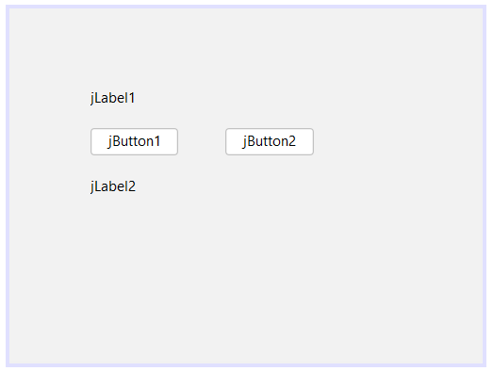
public NewJFrame2() {
initComponents();
jButton1.setText("Evet");
jButton2.setText("Hayır");
jLabel1.setText("BEN GAYİM");
jLabel2.setText("");
}
private void jButton1ActionPerformed(java.awt.event.ActionEvent evt) {
jLabel2.setText("Tamam amladık gaysin :) ");
}
private void jButton2ActionPerformed(java.awt.event.ActionEvent evt) {
jLabel2.setText("yuhhh");
}
private void jButton1MouseEntered(java.awt.event.MouseEvent evt) {
// TODO add your handling code here:
jButton1.setText("Evet");
jButton2.setText("Hayır");
}
private void jButton2MouseEntered(java.awt.event.MouseEvent evt) {
// TODO add your handling code here:
jButton2.setText("Evet");
jButton1.setText("Hayır");
}

Slide 4
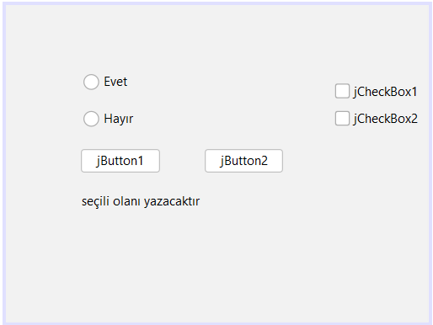
public NewJFrame3() {
initComponents();
jRadioButton1.setSelected(true);
//true seçer
//false seçimi iptal eder
}
private void jButton1ActionPerformed(java.awt.event.ActionEvent evt) {
// TODO add your handling code here:
if(jRadioButton1.isSelected())
jLabel1.setText("1.seçenek seçili");
else
jLabel1.setText("");
}
private void jButton2ActionPerformed(java.awt.event.ActionEvent evt) {
// TODO add your handling code here:
if(jRadioButton1.isSelected()==true)//if(true) veya ==
jLabel1.setText("1.Seçenek seçili");
if(jRadioButton2.isSelected()==true)//if(true) veya ==
jLabel1.setText("2.Seçenek seçili");
}

Slide 5
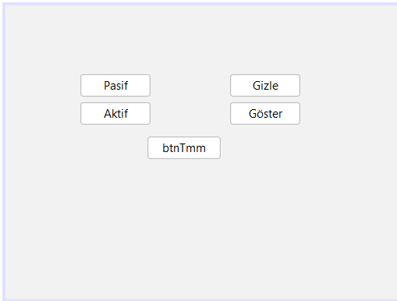
private void btnTamamActionPerformed(java.awt.event.ActionEvent evt) {
JOptionPane.showMessageDialog(this, "Tamam");
// Pane mesaj yazmamızı sağlar
}
private void jButton1ActionPerformed(java.awt.event.ActionEvent evt) {
btnTamam.setEnabled(false); // buton tuşu disable edilir
}
private void jButton2ActionPerformed(java.awt.event.ActionEvent evt) {
btnTamam.setEnabled(true); // buton tuşu enabled edilir
}
private void jButton3ActionPerformed(java.awt.event.ActionEvent evt) {
btnTamam.setVisible(false);// ekanda göstermeyi devre dışı bırakır
}
private void jButton4ActionPerformed(java.awt.event.ActionEvent evt) {
btnTamam.setVisible(true);
}

Slide 6
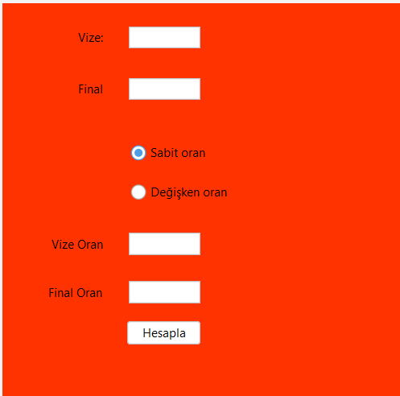
private void btnHesaplaActionPerformed(java.awt.event.ActionEvent evt) {
double vizeNotu,finalNotu,vizeOran,finalOran,sonuc;
vizeNotu = Double.parseDouble(txtVize.getText());
vizeNotu = Double.parseDouble(txtVize.getText());
finalNotu = Double.parseDouble(txtFinal.getText());
vizeOran = Double.parseDouble(txtVizeOran.getText());
finalOran = Double.parseDouble(txtFinalOran.getText());
// Parse dönüştürmeyi sağlar
if(sabitOran.isSelected()) {
sonuc = vizeNotu*0.4+finalNotu*0.6;
lblSonuc.setText(String.valueOf(sonuc));
}
else if(degiskenOran.isSelected() && ((vizeOran+finalOran)==100) && vizeOran<=finalOran){
sonuc = vizeNotu/100*vizeOran + finalNotu/100*finalOran;
lblSonuc.setText(String.valueOf(sonuc));
}
else
lblSonuc.setText("Oranlarda Hata Var");
}

Slide 7
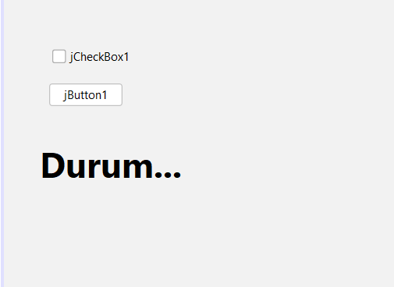
private void jButton1ActionPerformed(java.awt.event.ActionEvent evt) {
if(jCheckBox1.isSelected()) // seçili mi
// boolean ile çalışır
jLabel1.setText("Seçildi");
else
jLabel1.setText("Seçilmedi");
}
// CheckBox seçili kutuyu işaretler
//

Slide 8
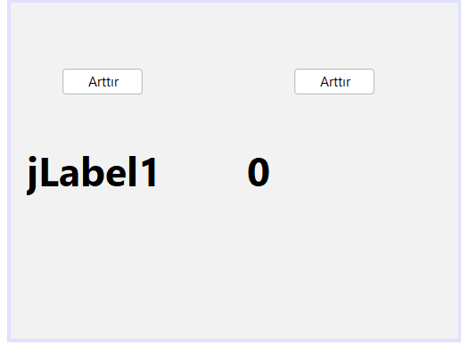
private void jB_ArtirActionPerformed(java.awt.event.ActionEvent evt) {
sayac++;
jLabel1.setText(String.valueOf(sayac)); // stringe dönüştürür
}
private void jButton2ActionPerformed(java.awt.event.ActionEvent evt) {
int deger=Integer.parseInt(jLabel2.getText()); // sayıya dönüştür
deger++; // değeri artırır
jLabel2.setText(String.valueOf(deger)); // stringe dönüştürür
//jLabel2.setText(String.valueOf(Integer.parseInt(jLabel2.getText())+1));
}

Slide 9
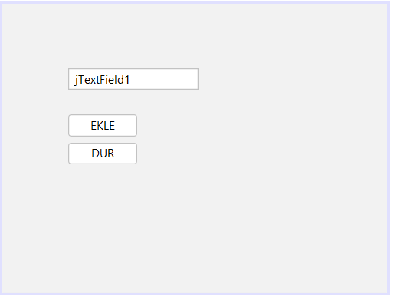
private void jButton_ekleActionPerformed(java.awt.event.ActionEvent evt) { jTextField1.setEditable(true);
}
private void jButton_durActionPerformed(java.awt.event.ActionEvent evt) {
jTextField1.setEditable(false);
}
private void jButton_ekleİtemStateChanged(java.awt.event.ItemEvent evt) {
jTextField1.setEditable(false);
}
private void jButton_durİtemStateChanged(java.awt.event.ItemEvent evt) {
jTextField1.setEditable(true);
}
// J

Slide 10

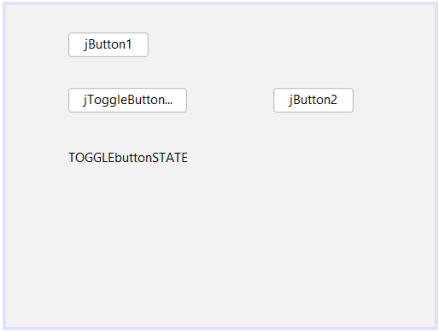
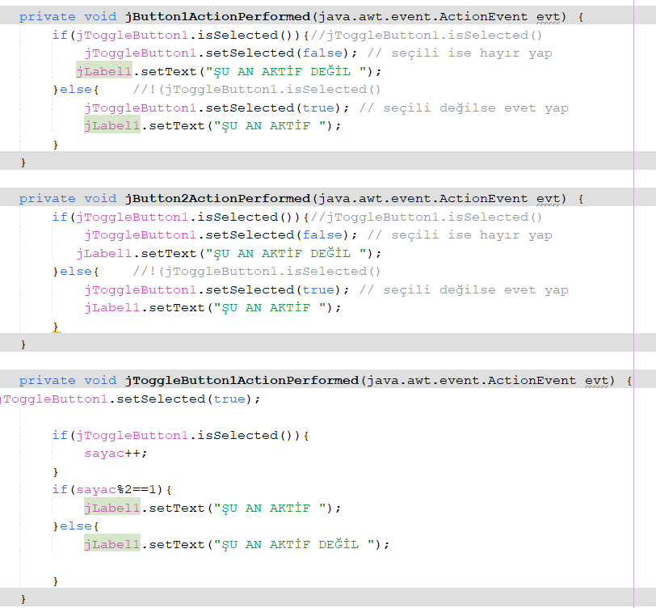
public NewJFrame4() {
initComponents();
Integer sayac=0;
}

Slide 11
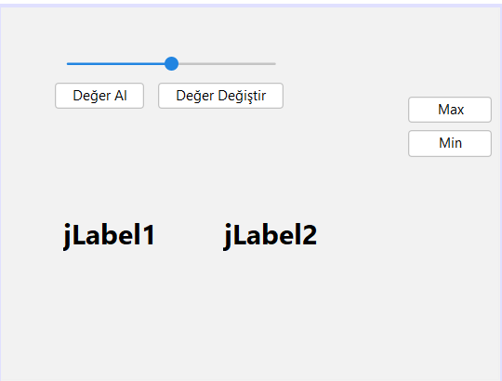
private void jB_DegerAlActionPerformed(java.awt.event.ActionEvent evt) {
// TODO add your handling code here:
int deger = jSlider1.getValue();
jLabel1.setText(String.valueOf(deger));
}
private void jB_DegerDegistirActionPerformed(java.awt.event.ActionEvent evt) { Random rnd=new Random();
// her tıklandığında random değer atayacaktır
int deger = rnd.nextInt(101); // randomun aralığı 0-100 arasında
jSlider1.setValue(deger);
}
private void jSlider1StateChanged(javax.swing.event.ChangeEvent evt) {
// TODO add your handling code here:
int deger = jSlider1.getValue();
jLabel2.setText(String.valueOf(deger));
}
private void jB_MaxActionPerformed(java.awt.event.ActionEvent evt) {
jSlider1.setMaximum(90);
// max değeri ayarlar bunu proparties kısmından da yapabiliriz
}
private void jB_MinActionPerformed(java.awt.event.ActionEvent evt) {
// min değeri ayarlar bunu proparties kısmından da yapabiliriz
jSlider1.setMinimum(10);
}
jSlider1 0-100 arasında sayı değerleri tutar

Slide 12
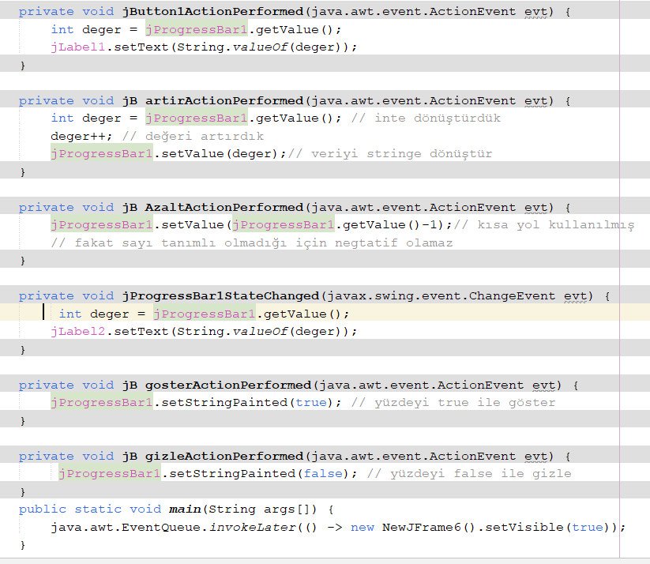
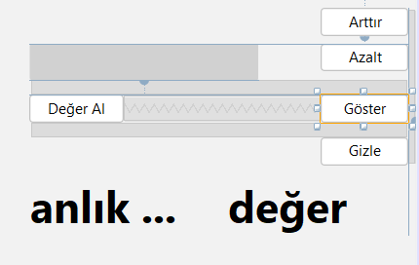
setStringPainted(true);
// yüzdeyi true ile göster
setStringPainted(false);
// yüzdeyi false ile gizle

Slide 13
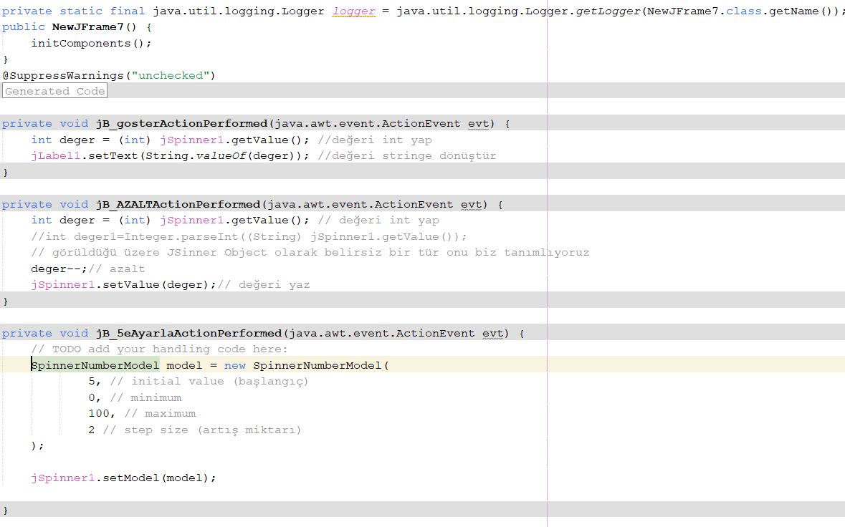
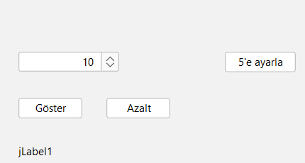

Slide 14
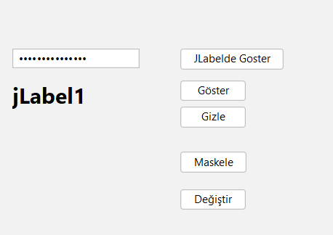
private void jButton1_DegerAlActionPerformed(java.awt.event.ActionEvent evt) {
char[] karakterler = jP_SIFRE.getPassword();
String sifre=new String(karakterler);
jLabel1.setText(sifre);
}
private void jB_GosterActionPerformed(java.awt.event.ActionEvent evt) {
jP_SIFRE.setEchoChar((char) 0);//şifreyi görünür yapmak burası 0 olmak zorunda
}
private void jB_GizleActionPerformed(java.awt.event.ActionEvent evt) {
jP_SIFRE.setEchoChar('*');//şifreyi gizli yapmak
}
private void jB_MaskeleActionPerformed(java.awt.event.ActionEvent evt) {
jP_SIFRE.setEchoChar('?');// şifreyi gizle
}
private void jB_DegistirActionPerformed(java.awt.event.ActionEvent evt) {
jP_SIFRE.setText("12345");// otomatik şifre ayarla
}
public static void main(String args[]) {
java.awt.EventQueue.invokeLater(() -> new NewJFrame9().setVisible(true));
}
Arkadaşlar ;
PassWord çok özel olduğu için
doğrudan erişime geçemeyiz bunun için
Ona bir obje atamamız gerek
Örneğin yukarıda onu char[] ayarlamışız（*＾-＾*）
Sonraki sayfada ek bir örnek koydum ^_~

Slide 15
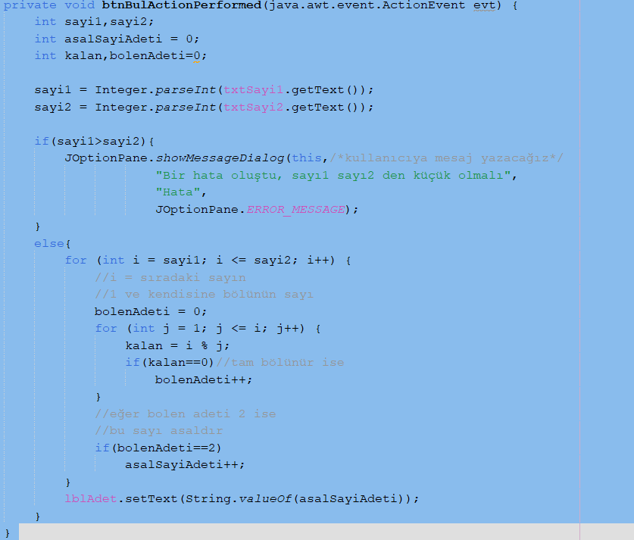
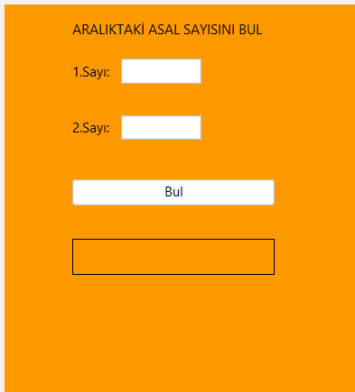
JOptionPane.showMessageDialog();
Kullanıcı ile arayüz arsında doğrudan ilişki kurar
Birinci sayı girişi yapılır
İkinci sayı girişi yapılır
İkinci sayı birinci sayıdan büyük olmalı
Aralarındaki asal sayı sayısı yazılır

Slide 16
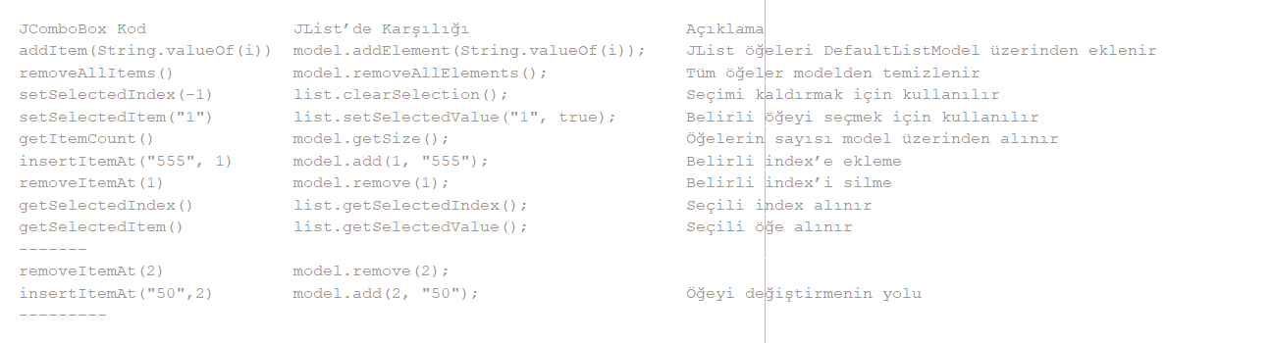

Slide 17
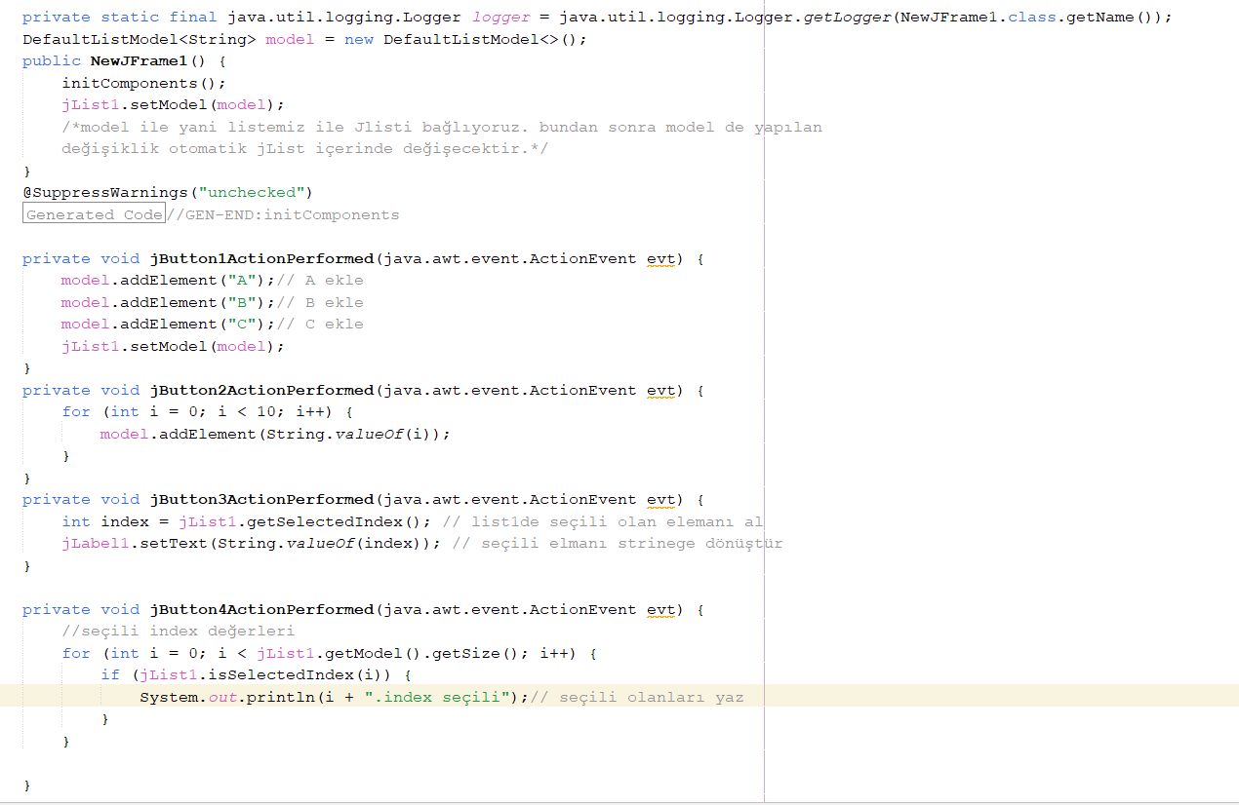
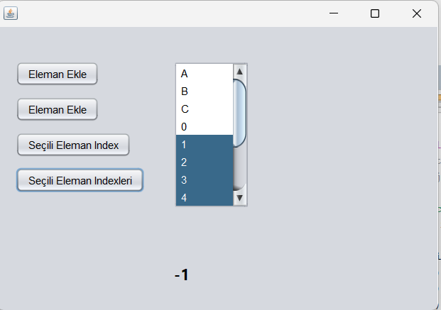
Seçili eleman indexleri için ArrayList kullandık ve bunu model ile tasarladık

Slide 18
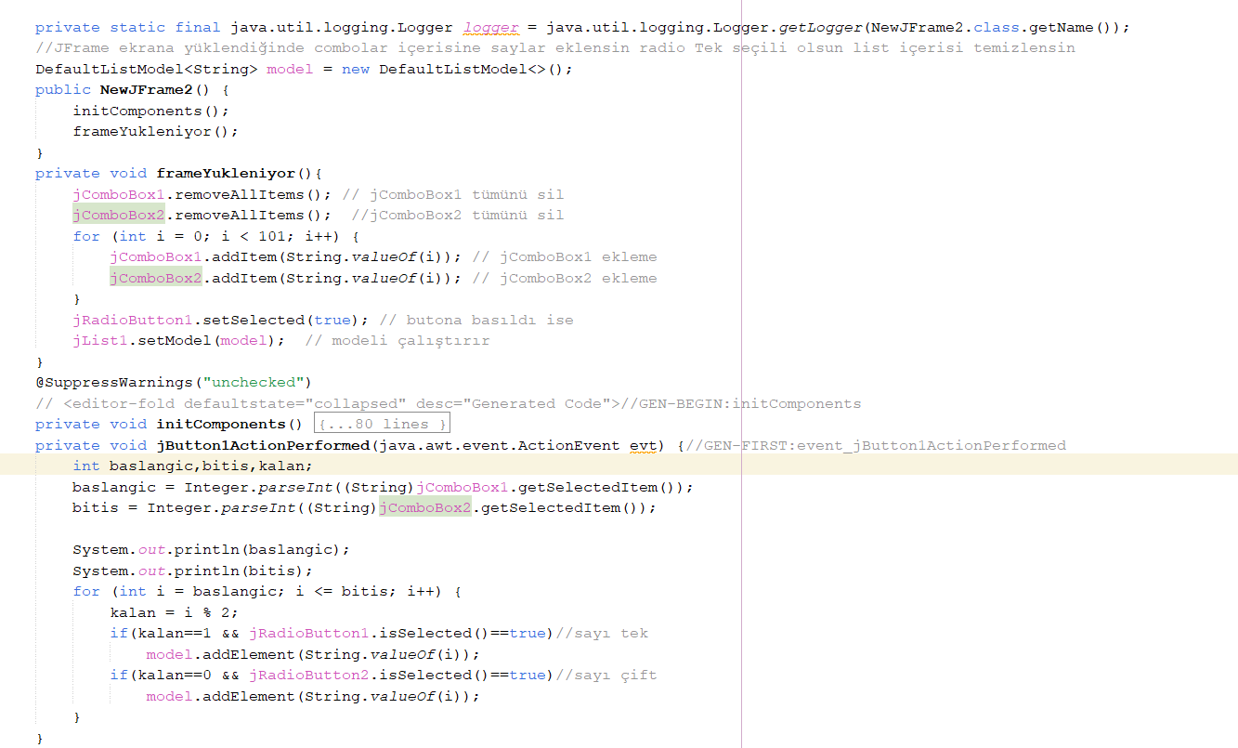

Slide 19
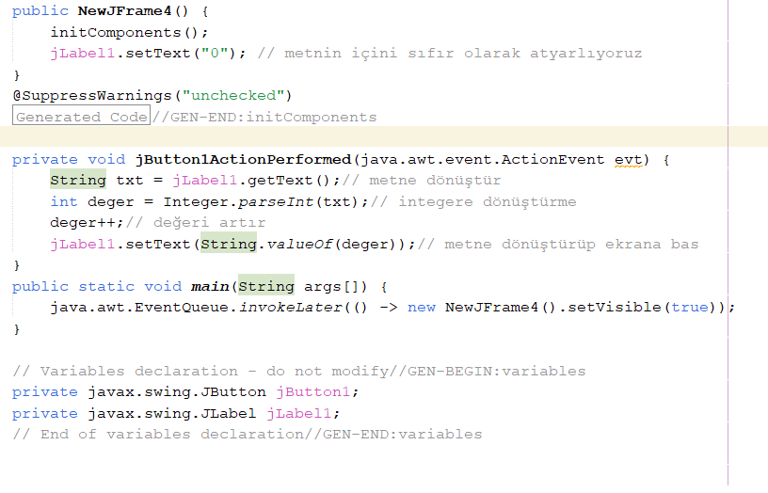
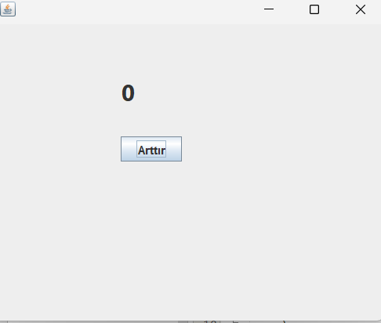

Slide 20
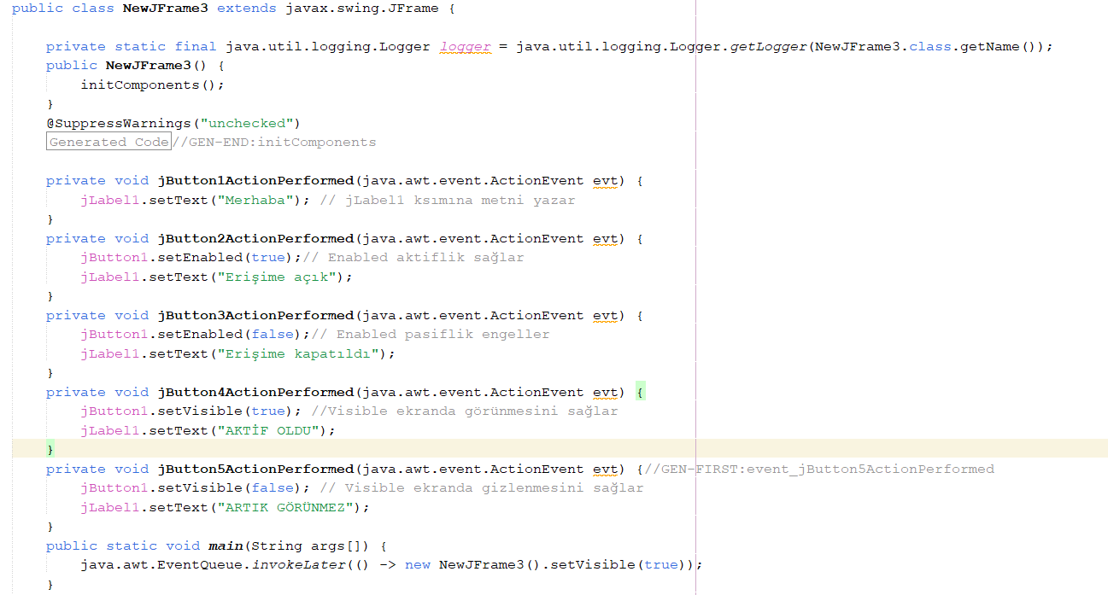
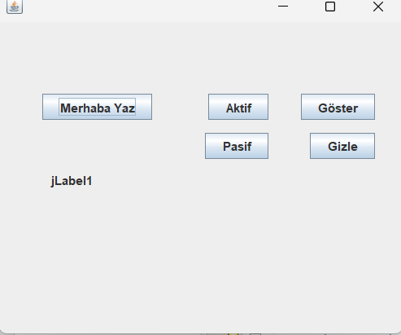

Slide 21
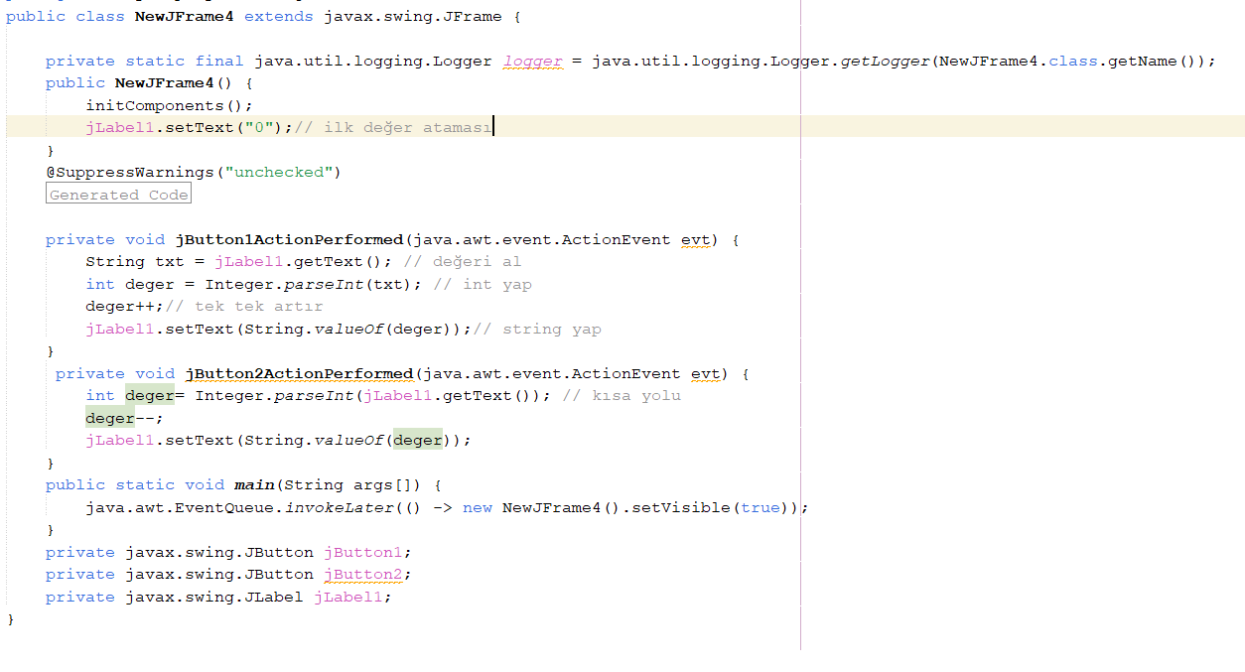
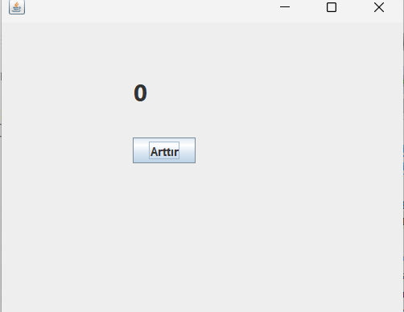

Slide 22
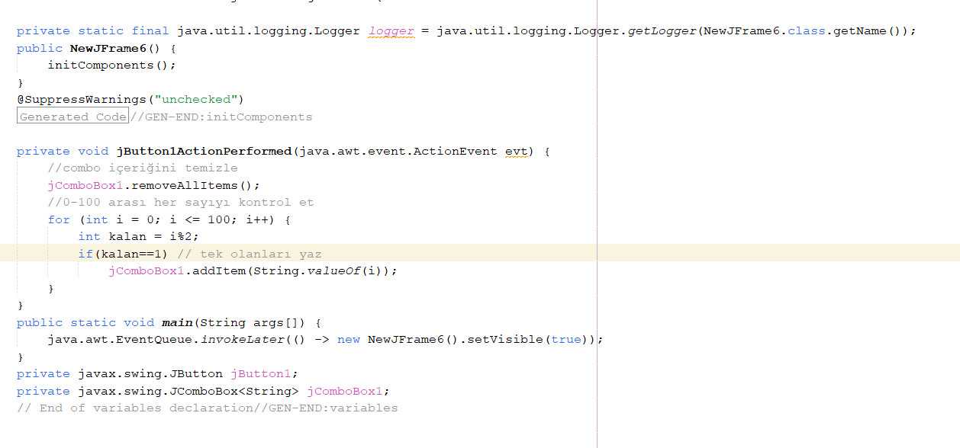
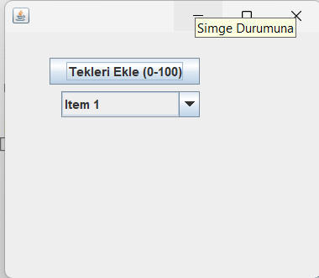

Slide 23
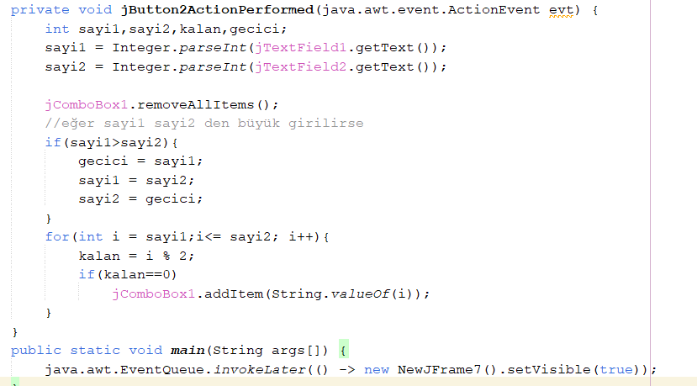
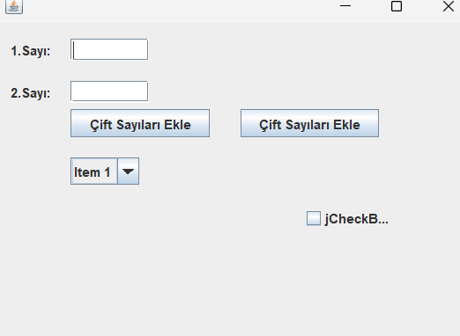

Slide 24
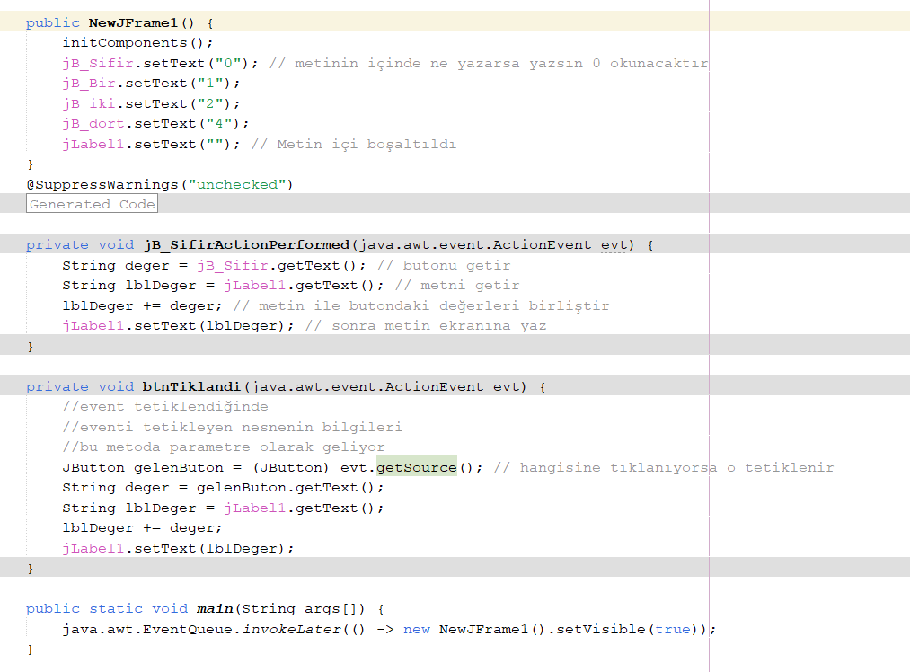
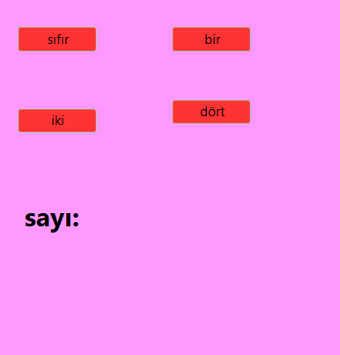

Slide 25
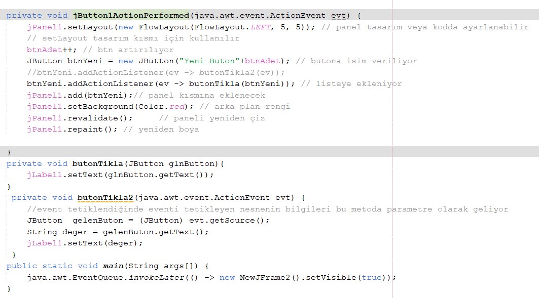
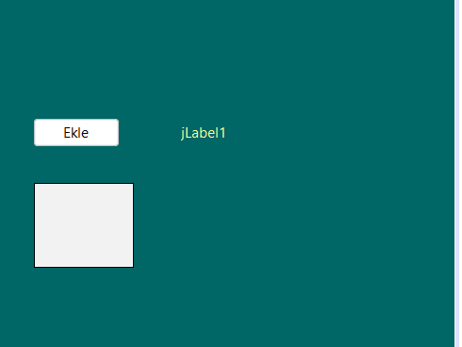

Slide 26
